Slide 1
Master Data Management
Chapitre 3
MDM

Slide 2
MDM
Master Data Management MDM
Le Master Data Management ou gestion des données de référence est l’ensemble des techniques et processus permettant d’assurer la qualité des données de référence au sein d’un seul et unique fichier maître

Slide 3
Wikipedia
Le MDM est une branche des technologies de l'information qui définit un ensemble de concepts et de processus visant à définir, stocker, maintenir, distribuer et imposer une vue complète, fiable et à jour des données référentielles au sein d’un système d’information, indépendamment des canaux de communications, du secteur d'activité ou des subdivisions métiers ou géographiques.

Slide 4
Wikipedia
Les MDM sous-tendent l’ensemble du système d’information, ce qui explique pourquoi leur gestion est devenue un enjeu crucial dans toutes les organisations depuis une dizaine d’années. Classiquement, trois types de données référentielles sont la cible de la MDM :
les données « clients/fournisseurs »
les données « produits »
les données « financières »

Slide 5
Data Driven
Lorsqu’une entreprise décide de devenir Data-Driven, elle doit prêter une attention particulière à la qualité de ses données
Dans le cas contraire, les données erronées, obsolètes ou redondantes peuvent fausser les analyses et mener à de mauvaises prises de décision
Avec l’explosion du volume de données générées et collectées par les entreprises, un grand nombre d’entre elles ont pris conscience de l’importance supérieure de certains types de données
Toutes les données stockées au sein du système d’information d’une organisation ne sont pas aussi importantes.

Slide 6
Master Data
Parmi les données essentielles, critiques, on compte les données tierces liées aux clients et fournisseurs, les informations financières, les données sur les employés, ou encore les données produits
Il s’agit des données de référence, ou Master Data en anglais
Il est impératif que ces données ne comportent absolument aucune erreur. C’est la raison pour laquelle un grand nombre d’entreprises s’en remettent au Master Data Management, ou gestion des données de référence.

Slide 7
Single Source of Truth
MDM est composé de :
Product Information Management PIM
Digital Asset Management DAM
Content Management System CMS
Ainsi les données sont centralisées en un seul et unique fichier, autrement dit le référentiel unique
Single Source of Truth

Slide 8
Problématique
Dans de nombreuses organisations actuelles, les données référentielles sont dispersées dans le paysage applicatif, on parle alors de silos de données
Les données référentielles sont encodées, stockées et gérées dans chacun des systèmes qui les utilisent
Les données opérationnelles dans chacune des applications clientes sont formatées au moyen de ces données référentielles avant d’être envoyées et centralisées dans un entrepôt de données

Slide 9
Risques
Coût
Les données référentielles doivent être maintenues séparément dans une multitude d’applications distinctes
Incohérence
La multiplicité des définitions et des versions induit un risque d’incohérence entre les différents systèmes
Faible contrôle des données
Comme les données référentielles existent en de multiples endroits sous de multiples formes, aucun système ne peut revendiquer la propriété d’une donnée référentielle (qui en est le maître ?)
Absence d’unicité et de cohérence : lorsque deux applications utilisent des versions différentes de la même donnée référentielle, il est impossible de déterminer quelle version est la bonne; il est souvent fait référence à ce principe dans la littérature sous le terme « single version of the truth »

Slide 10
Risques
Absence d’unicité et de cohérence
Lorsque deux applications utilisent des versions différentes de la même donnée référentielle, il est impossible de déterminer quelle version est la bonne

Slide 11
Buts
La MDM vise donc à améliorer de façon durable la qualité, la maintenabilité et l’accessibilité des données référentielles à tous les niveaux de l’organisation
Les données référentielles ne sont plus maintenues qu’à un seul endroit et distribuées régulièrement aux applications clientes en fonction de la fréquence nécessaire
Cette architecture présente également la particularité de mettre en place une relation « maître-esclave » avec un « push » vers les clients ; une relation pull ou push-pull est tout aussi envisageable.

Slide 12
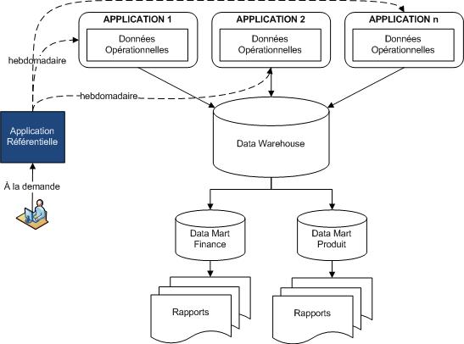
Buts

Slide 13
Implémentation
Les données référentielles sont encodées et maintenues en un seul endroit
ce qui diminue le coût opérationnel lié à la maintenance et à l’encodage.
Le système est le maître des données
Il les contrôle en sélectionnant quelles données il transmet à quel système.
Le système contient une seule version active
Il est donc le garant de la seule version de la vérité et en cas de litige, sa version tient lieu de version officielle.

Slide 14
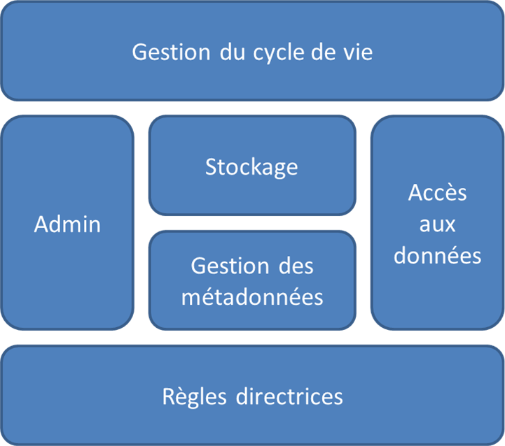
Architecture
6 blocs fonctionnels

Slide 15
Data lifecycle
La gestion du cycle de vie qui définit et implémente tous les processus, les rôles et les responsabilités liés à un changement dans la solution
Exemples
processus de création d’une nouvelle donnée référentielle
modification des droits d’un utilisateur
Ces processus font à la fois intervenir des acteurs, leurs responsabilités et les composants logiques de la solution touchés par la modification

Slide 16
Administration
L’administration, qui se charge de la gestion de la solution au moyen de droits et privilèges accordés aux différents acteurs
Exemples
définition d’un administrateur « business »
d’un administrateur « IT »
et d’utilisateurs
avec pour chacun quelles sont ses prérogatives.

Slide 17
Stockage
Le stockage concerne le stockage physique des données référentielles ainsi que leurs relations internes et externes

Slide 18
Metadata
La gestion des métadonnées s’occupe de toutes les données à propos des données référentielles (métadonnées) et définit quels types de métadonnées sont considérés.
Exemple
Google Photo GPS
PDF Dates Titre

Slide 19
L’accès aux données
La gestion de l’accès aux données concerne non seulement la manière dont les données référentielles sont mises à la disposition des systèmes « clients » mais aussi la manière dont les données référentielles sont capturées
C’est dans ce composant que sont définis les types d’interfaces entrée-sortie (utilisateur, programme, online ou par lot, etc.), les débits, les fréquences, la politique de réception/distribution (push, pull, push-and-pull), etc.

Slide 20
Guidelines
Les règles directrices assurent la conformité du système avec les règles générales, les standards, l’horizon d’application et la stratégie définie autour du système
Exemples guidelines
le système ne peut stocker que des données financières, les données manipulées appartiennent uniquement au département Finance
Pour chaque donnée référentielle, un propriétaire doit être défini, etc.

Slide 21
Data Cleansing
Parmi les techniques faisant partie du Master Data Management, on compte le nettoyage des données (data cleansing), la mise en cohérence, l’élimination des doublons, la consolidation, la mise à jour, et l’établissement des descriptifs des données.

Slide 22

Fonctionnement
Comment fonctionne le MDM ?
Parmi les différents outils de gestion des données et des processus de l’entreprise, on compte les ERP (Entreprise Ressource Planning), les CRM (Customer Relation Management), les PLM (Product Lifecycle Management) et les WMS (Warehouse Management System).

Slide 23
Défis
Complexité
Les organisations rencontrent généralement des difficultés liées à la qualité des données de base
Chevauchement
Par exemple dans le cas de grandes entreprises qui stockent les informations clients dans plusieurs systèmes.
Modélisation
Les organisations n’ont généralement pas de modèle de data management qui définisse les maîtres primaires, secondaires et les esclaves des données principales

Slide 24
Défis
Normes
Il est souvent difficile de parvenir à un accord commun sur les valeurs de domaine stockées dans un certain nombre de systèmes
Gouvernance
Une mauvaise gouvernance de l’information (gestion, propriété, politiques) autour des données de référence entraîne une complexité au sein de l’organisation.

Slide 25
Les principaux domaines d’application
Produit
PIM
Tiers
Clients
Fournisseurs
…
Finance
Compta
Paye
Gestion

Slide 26
Exemples de nouveaux enjeux
A vous ?

Slide 27
Le reporting d’organisation
Dans toutes entreprises ou organisations, les équipes de direction ont besoin d’informations concrètes et chiffrées pour définir ou évaluer une stratégie
En effet, elles ont besoin que leur équipe mette régulièrement à leur disposition d’un grand nombre de personnes des rapports de suivi et de pilotage de l’organisation, dont les chiffres sont :
vérifiés et validés,
reproductibles dans le temps (une même analyse produite à des périodes différentes doit présenter les mêmes résultats)
auditables (le cheminement pour générer le résultat est connu et documenté).

Slide 28
L’analyse en temps réel
Il consiste à mener des analyses en temps réel (ou micro-batch à fréquence déterminée) sur les données mises à disposition par les objets connectés notamment, pour superviser les comportements et anticiper des comportements à venir.

Slide 29
Data discovery
Un autre intérêt du Big Data est d'offrir plus d’autonomie à l’utilisateur dans la manipulation de ses données
Vous entendrez parler de solutions dites de Business Intelligence Agile (BI Agile)
Ou encore de Data Visualisation (que l’on appelle aussi DataViz).

Slide 30
L’analyse prédictive
Mise en œuvre des algorithmes statistiques et prédictifs.
L’objectif est ici d’identifier des corrélations et des schémas reproductibles que l’on n’aurait pas détectés naturellement et qui permettent d’établir des projections réalistes sur les situations à venir.
Par exemple, dans le domaine financier, chaque portefeuille contient en son sein un ensemble de clients à risque qui ne remplissent pas leurs obligations à temps.

Slide 31
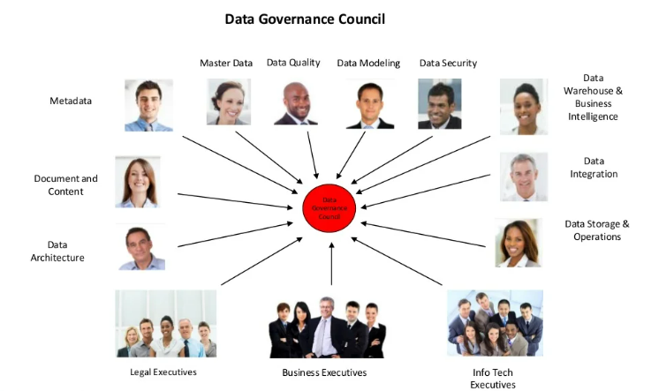
Des nouveaux rôles

Slide 32




Les différents rôles
Data Analyst
Data Engineer
CDMO
Data Steward
Responsable DataLab
Data Scientist

Slide 33
Les différents rôles
CDMO
Chief Data Management Officier
Data Engineer
Prépare les data, mets en places les solutions techniques
Data Stewart
Vous accompagne tous le long du processus
Responsable Datalab
Développeur, Utilisateur avancé
Data Scientist
Analyse les data, créé les modèles
Data Analyst
Analyse les data automatisées

